Slide 1
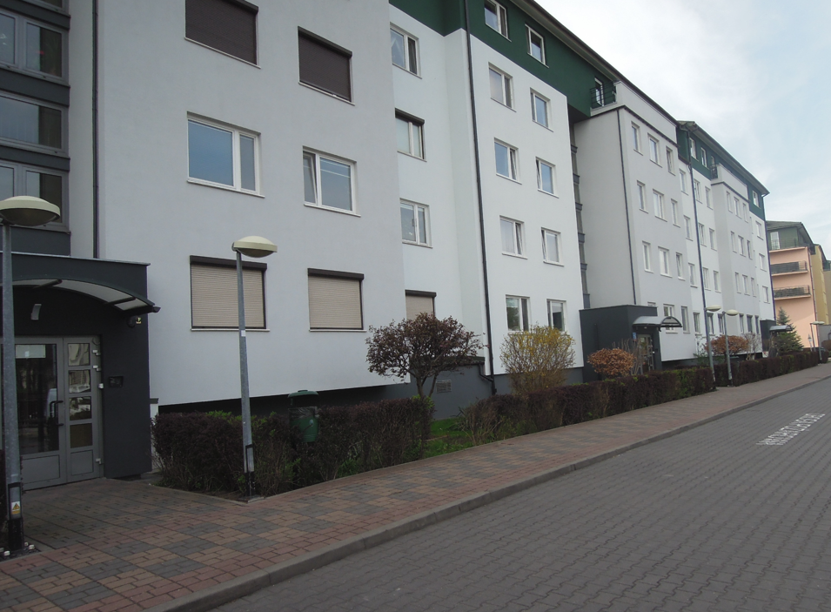




- styczeń 2026 r.
Nieruchomość na sprzedaż
Warszawa, ul. Heroldów 15C

Slide 2
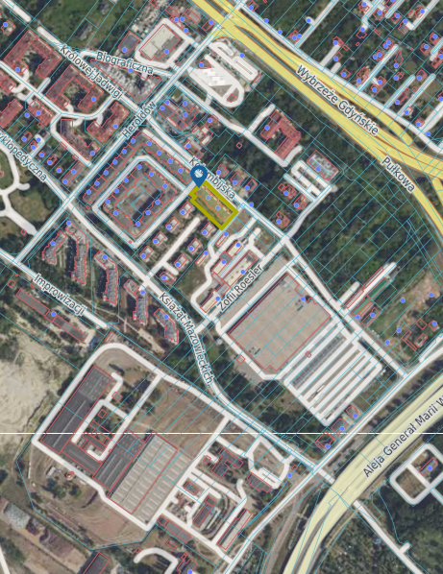




Nieruchomość na sprzedaż
Warszawa, ulica Heroldów 15C
lokal mieszkalny nr 16
Adres nieruchomości
Warszawa, ulica Heroldów 15C
(Bielany)
Przedmiot transakcji
Sprzedaż prawa własności lokalu mieszkalnego nr 16 stanowiącego odrębną nieruchomość
Stan prawny nieruchomości
Dla nieruchomości lokalowej prowadzona jest przez Sąd Rejonowy
dla Warszawy– Mokotowa VI Wydział Ksiąg Wieczystych – Księga Wieczysta WA1M/00287959/6.
W dziale I-Sp KW zapisano, że z prawem własności do lokalu związany jest udział 831/100000 w nieruchomości wspólnej, której stanowi prawo własności gruntu oraz części budynku i urządzenia, które nie służą wyłącznie do użytku właścicieli lokali. Zgodnie z zapisem w dziale II KW właścicielem nieruchomości jest Polska Wytwórnia Papierów Wartościowych S.A.
Szczegóły budynku
Nieruchomość położona jest w obrębie dzielnicy Bielany, w części Młociny, w odległości 9,4 km od centrum miasta (w linii prostej).
Budynek powstał w 1999 roku, 4 – piętrowy, wyposażony w windę.
Okolica budynku nie jest objęta Strefą Płatnego Parkowania

Slide 3
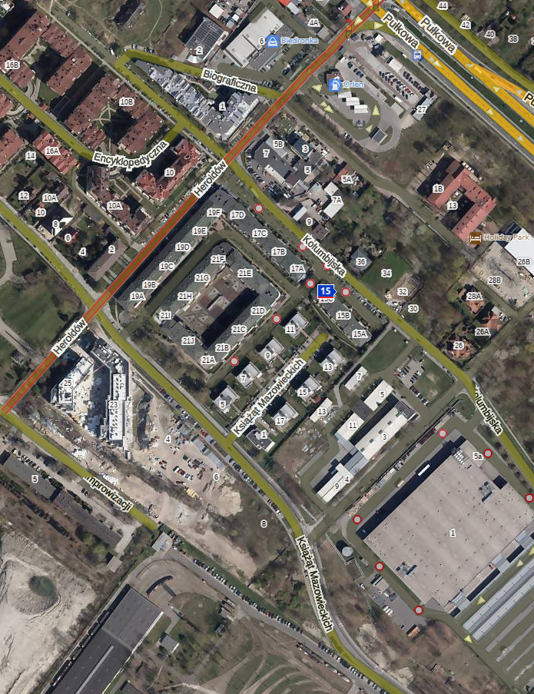


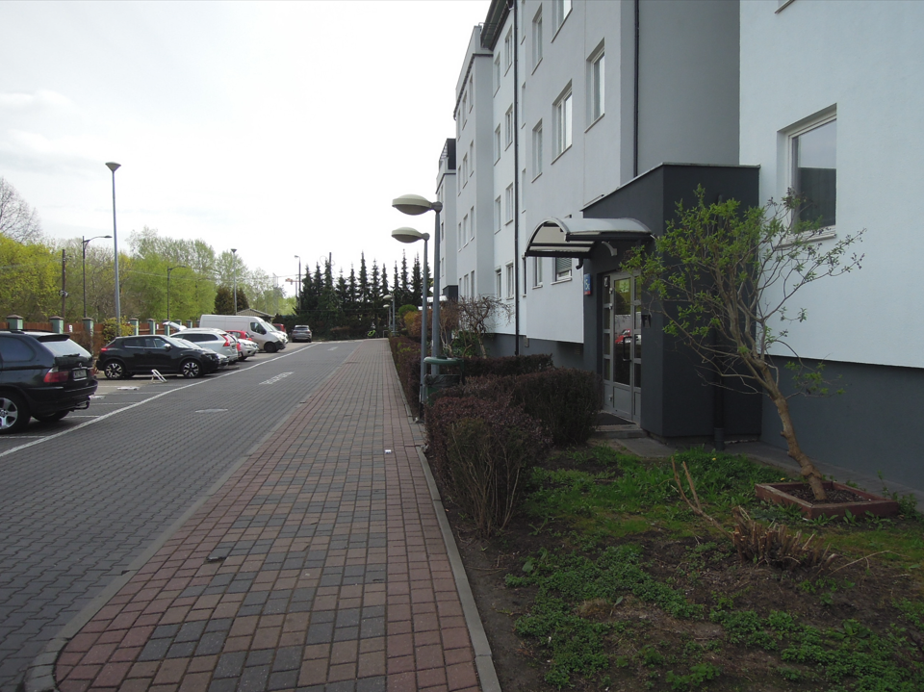


Nieruchomość na sprzedaż
Warszawa, ulica Heroldów 15C
Opis lokalu
Lokal położony w budynku mieszkalnym w Warszawie w dzielnicy Bielany, usytuowany jest na 3 piętrze (4 kondygnacji nadziemnej), powierzchnia użytkowa - 38,31 m². Lokal składa się z pokoju dziennego z aneksem kuchennym, sypialni, łazienki oraz przedpokoju.
Dobry stan techniczny, niski standard wykończenia
lokal mieszkalny nr 16
Planistyka
- obowiązuje MPZP osiedla Młociny, uchwała 401/XVIII/00;
- tereny zabudowy mieszkaniowej wielorodzinnej oznaczone na mapie symbolem 8-MW.
Obsługa komunikacyjna
Wjazd od ulicy Kolumbijskiej.
Transport publiczny
Przystanki autobusowe od ul. Pułkowej
Przystanki tramwajowe od Al. Wittek
Najbliższa stacja metra - Młociny

Slide 4
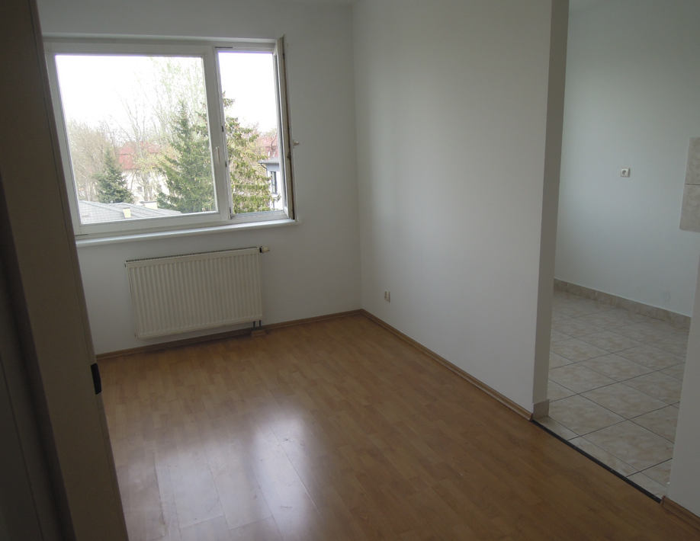
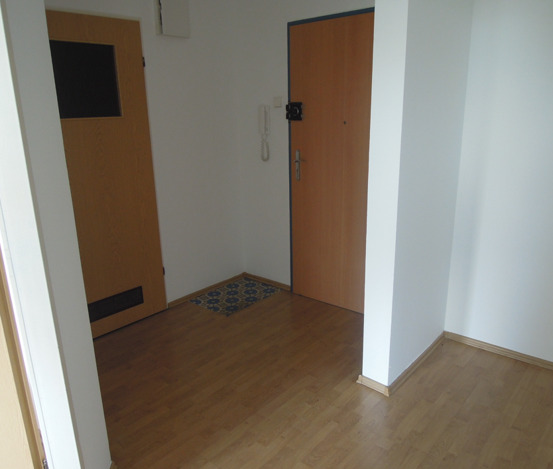


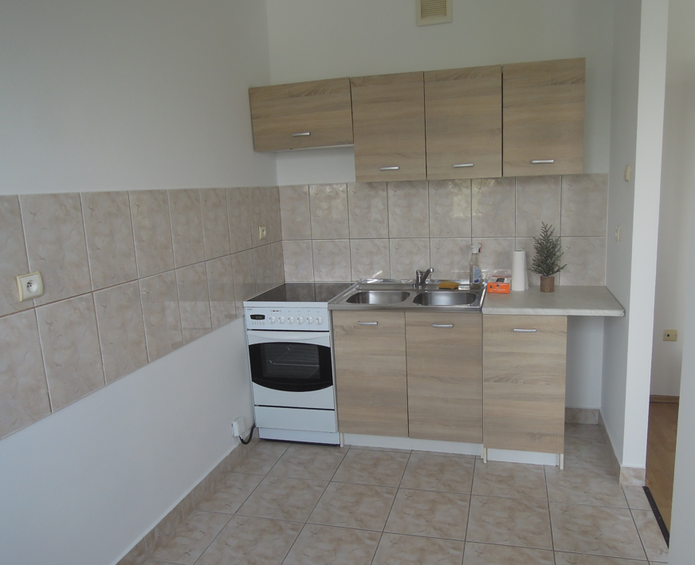
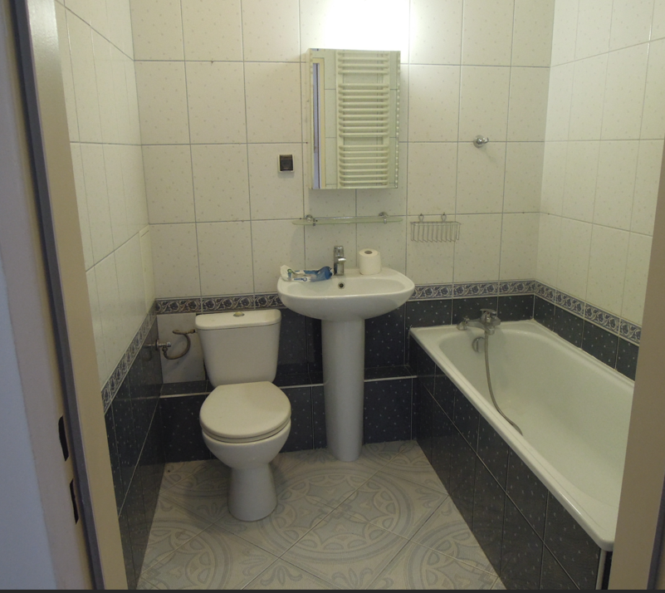


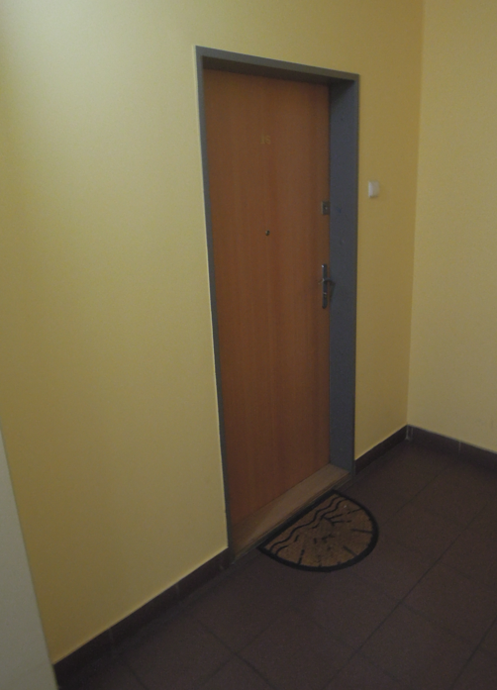
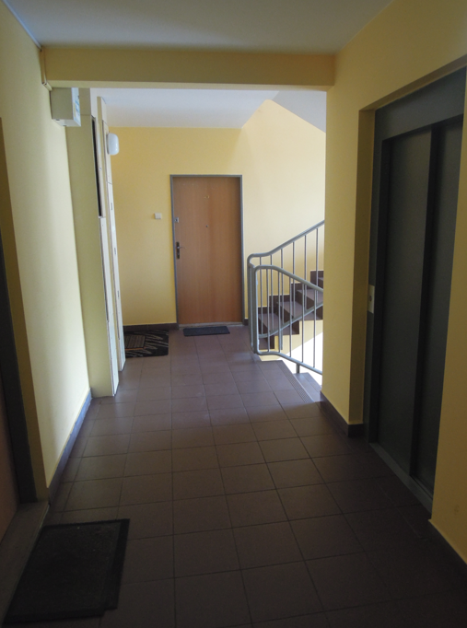
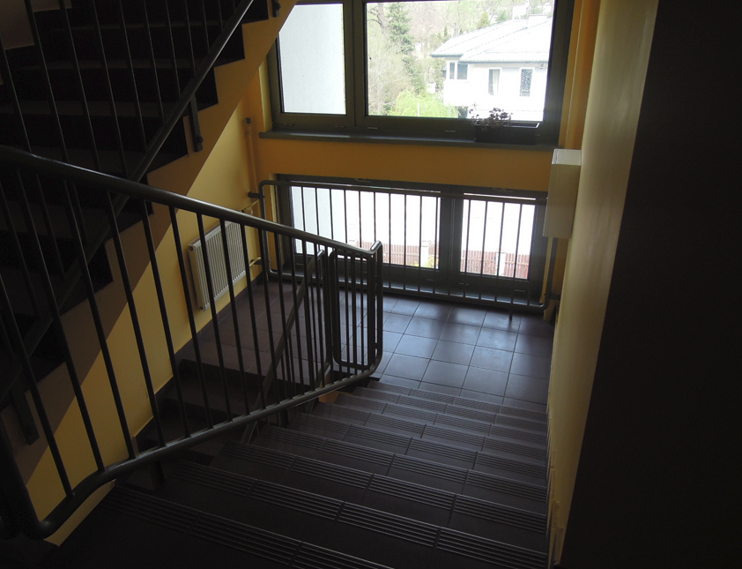

Nieruchomość na sprzedaż
Warszawa, ulica Heroldów 15C
lokal mieszkalny nr 16
Prowadzący przetarg:
Polska Wytwórnia Papierów Wartościowych S.A. z siedzibą w Warszawie
Tryb Przetargu:
pisemny, nieograniczony
Cena wywoławcza:
584.381,00
Formularz ofertowy:
Oferty należy składać w siedzibie PWPW S.A. ul. Sanguszki 1, 00-222 Warszawa (recepcja – wejście od strony ul. Sanguszki albo
ul. Wójtowskiej) w godz. 7:00-15:00. Można je również przesłać pocztą/kurierem na wskazany adres, w terminie do 18.02.2026 r. ,
do godziny 15:00 w zaklejonej kopercie z dopiskiem „Oferta w przetargu nieograniczonym na zbycie lokalu mieszkalnego numer16 przy ul. Heroldów 15C w , nie otwierać przed dniem 18.02.2026 r.”.
Kontakt do Prowadzącego Przetarg:
Agnieszka Bożek, Tomasz Krajewski, mail: przetarg@pwpw.pl
Pokój dzienny
Przedpokój
Aneks kuchenny
Łazienka
Klatka schodowa

Slide 5
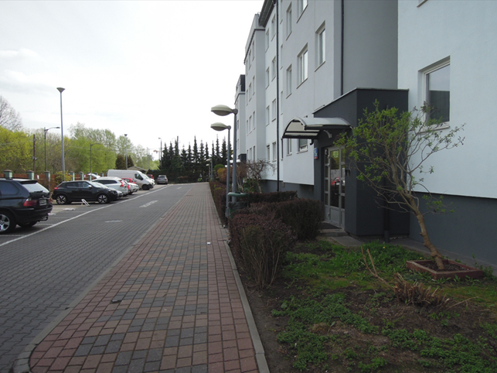
- styczeń 2026 r.
Dziękujemy za uwagę

